Slide 1
课程项目
燕言言

Slide 2
课程项目
课程项目
主要内容：实验内容是为一个小型的类C语言（C--）实现一个编译器。如果你顺利完成了本实验任务，那么不仅你的编程能力将会得到大幅提高，而且你最终会得到一个比较完整的、能将C--源代码转换成MIPS汇编代码的编译器，所得到的汇编代码可以在SPIM Simulator上运行。
实习总共分为四个阶段：词法和语法分析、语义分析、中间代码生成以及目标代码生成。每个阶段的输出是下一个阶段的输入，后一个阶段总是在前一个阶段的基础上完成。
负责助教：
燕言言 QQ： 2214871526
邮箱： yanyanthunder@foxmail.com
何天行 QQ： 976792132
邮箱：976792132@qq.com

Slide 3
项目进度安排
实验进度
实验序号 | 实验名称 | 时间 | 教学周次 | 实验周期 | 报告截止时间 | 状态
第一次实验 | 词法分析与语法分析 | 2021年9月9日 | 第二周 | 四周 | 2021年10月8日 | 已完成
第二次实验 | 语义分析 | 2021年10月9日 | 第六周 | 四周 | 2021年11月5日 | 已完成
第三次实验 | 中间代码生成 | 2021年11月4日 | 第十周 | 四周 | 2021年12月3日 | 进行中
第四次实验 | 目标代码生成 | 2021年12月2日 | 第十四周 | 三周 | 2021年12月24日 | 未开始
如果大家课程繁忙，我们的实验安排也可以适当调整。第二次实验延长了数天。

Slide 4
提纲
实验二
实验要求
代码相关问题
文档相关问题
成绩
实验三
实验要求
作业提交时间

Slide 5
实验二
实验要求
实验二的任务是对C−−源代码进行语义分析和类型检查，并打印分析结果。实验二需要设计诸如符号表、变量类型等数据结构，实现正确、高效地实现语义分析的各种功能。
C—假设
语义分析，主要包含函数、结构体、数组定义使用检查
类型检查，Int flaot等基础类型一致性检查，结构体类型等价判断
错误类型
17中错误类型检测
输出格式
输入文件中可能包含一个或者多个错误（但每行最多只有一个错误），你的程序需要将它 们全部检查出来。

Slide 6
实验二
代码相关
语法分析出错
错误输出过多
错误结果多于测试用例中包含的错误数目
程序异常终止Segment Fault(core dump)
断言出错
程序死循环
编译出错
类型相关错误
输出语法树
结构体相关错误
输出格式

Slide 7
实验二
样例
语法分析出错
语义分析器解析C—程序时，输出了第一次实验中的语法分析错误，未能全部支持Appendix A中C—语法。
Error type B at Line 32: Invalid statement(s).
Error type B at Line 36: Wrong type.
Error type B at Line 38: Wrong type.
Error type B at Line 41: Wrong type.
Error type B at Line 43: Wrong type.
Error type B at Line 45: Wrong type.
Error type B at Line 47: Wrong type.
…
预期输出结果
语义分析器输出

Slide 8
实验二
样例
错误输出过多
语义分析器解析C—程序时，错误类型输出过多，此类错误很常见。
Error type 12 at Line 222: Array index is not an integer.
Error type 5 at Line 404: Type mismatched for assignment.
Error type 5 at Line 415: Type mismatched for assignment.
Error Type 12 at Line 222: subscript is not integer
预期输出结果
语义分析器输出

Slide 9
实验二
样例
程序异常终止
语义分析器解析C—程序时，出现Segmentation Fault段错误。此类错误分为两种，一种是没有结果输出直接Segmentation Fault；另一种是先输出错误结果，然后Segmentation Fault。
Error type 12 at Line 13: there is not an integer in "[ ]".
Segmentation fault (core dumped)
Error type 12 at line 13: array subscript is not an integer
预期输出结果
语义分析器输出

Slide 10
实验二
样例
断言出错
语义分析器解析C—程序时，程序断言出错，此类错误一般与动态申请内存管理相关，比如内存泄漏，double free等。
parser: malloc.c:2395: sysmalloc:
Assertion `(old_top == initial_top (av) && old_size == 0) || ((unsigned long) (old_size) >= MINSIZE && prev_inuse (old_top) && ((unsigned long) old_end & (pagesize - 1)) == 0)' failed.
Aborted (core dumped)
Error Type 7 at Line 82: mismatched operands
预期输出结果
语义分析器输出

Slide 11
实验二
样例
程序死循环
语义分析器解析C—程序时，无法正常终止，处于死循环状态。此类错误也分两种情况，第一种是程序一开始就处于死循环状态；第二种是程序输出结果后无法正常终止。
Error type 9 at Line 48: Function "equal" is not applicable for arguments.
发送信号，强制终止程序
^C (Ctrl + C)
程序正确，无需报告错误
预期输出结果
语义分析器输出

Slide 12
实验二
样例
编译出错
代码按照编译脚本或者makefile文件无法编译成功，按照文档中的编译过程也无法编译通过。语义分析过程主要靠大家手工实现，因此可能在模块化设计与管理时可能会出现一些小问题。
编译环境。我们一般使用GCC 5.3.1，7.3.0, 9.3.0等，大部分同学的代码都可以正常编译（使用C++实现语义分析器），flex 2.6.4以及bison (GNU Bison) 3.0.4。我们尽量使用代码中编译脚本编译程序，环境也尽量会满足文档中给出的版本。

Slide 13
实验二
样例
类型相关错误
语义分析器解析C—程序时，可能会报告类型相关错误，比如int float类型，结构体类型相容性。但是，对于未定义变量，不合法数组引用等类型检查则会有些差异。
platform | (Ubuntu 5.3.1-14ubuntu2)
1 #include <stdio.h> 2 3 typedef struct { 4 int a; 5 float b; 6 } FieldTest; 7 8 int main(int argc, char*argv[]) { 9 FieldTest field = {1, 2.0}; 10 float sum = 0.0; 11 sum = field.a + field.c; 12 printf("sum = %lf\n", sum); 13 return 0; 14 } | gcc version 5.3.1 20160413 testfield.c: In function ‘main’: testfield.c:11:26: error: ‘FieldTest {aka struct <anonymous>}’ has no member named ‘c’ sum = field.a + field.c;

Slide 14
实验二
样例
类型相关错误
语义分析器解析C—程序时，可能会报告类型相关错误，比如int float类型，结构体类型相容性。但是，对于未定义变量，不合法数组引用等类型检查则会有些差异。
platform | win10
1 #include <stdio.h> 2 3 typedef struct { 4 int a; 5 float b; 6 } FieldTest; 7 8 int main(int argc, char*argv[]) { 9 FieldTest field = {1, 2.0}; 10 float sum = 0.0; 11 sum = field.a + field.c; 12 printf("sum = %lf\n", sum); 13 return 0; 14 } | VC++6.0 Win32 Debug-------------------- Compiling... testfield.c e:\cppcode\testfield\testfield.c(11) : error C2039: 'c' : is not a member of 'FieldTest' e:\cppcode\testfield\testfield.c(3) : see declaration of 'FieldTest' 执行 cl.exe 时出错. testfield.obj - 1 error(s), 0 warning(s)

Slide 15
实验二
样例
类型相关
语义分析器解析C—程序时，可能会报告类型相关错误，比如int float类型，结构体类型相容性。但是，对于未定义变量，不合法数组引用等类型检查则会有些差异。如果语义分析时，未定义变量识别后继续做类型相容性检查，则会报告类型不匹配错误。
Error type 7 at Line 63: Type mismatched for operands.
Error type 5 at Line 63: Type mismatched for assignment.
错误类型5：赋值号两边的表达式类型不匹配。
错误类型7：操作数类型不匹配或操作数类型与操作符不匹配（例如整型变量与数组变 量相加减，或数组（或结构体）变量与数组（或结构体）变量相加减）。
Error Type 1 at Line 63: undefined variable
预期输出结果
语义分析器输出

Slide 16
实验二
样例
输出语法树
语义分析器解析C—程序时，会输出语法分析树，此类输出应该出现在实验一中 :->)
输出语法树
Program: (1)
ExtDefList: (1)
ExtDef: (1)
Specifier: (1)
StructSpecifier: (1)
Error type 2 at line 33: undefined function 'cos'
预期输出结果
语义分析器输出

Slide 17
实验二
样例
结构体相关错误
语义分析器解析C—程序时，未能识别出结构体变量，从而输出第13中错误。
Testcase.cmm | output
1 int top(struct Stack stk) { 2 if (stk._size == 0) { 3 return -1; 4 } 5 return stk; 6 } | Error type 13 at line 2: '.' for a non structure. 错误类型13：对非结构体型变量使用“.”操作符。

Slide 18
实验二
gcc version 5.3.1 20160413
testfield.c: In function ‘main’:
testfield.c:11:26: error: ‘FieldTest {aka struct <anonymous>}’ has no member named ‘c’
sum = field.a + field.c;
样例
输出格式——简约派
语义分析器解析C—程序后，会输出相应结果，按照文档中内容，最关键的是2方面，错误类型、行号。如果输出结果中直接报告出错误种类以及行号也很好，这样可以快速定位到关键信息。不过如果以后有时间可以稍微加点额外的输出信息，比如GCC或者VC++这样的编译器。
Error type 5 at line 9: type mismatch for assignment statement
Error type 8 at line 12: type mismatch for return
Error type 5 at Line 9
Error type 8 at Line 12
预期输出结果
语义分析器输出

Slide 19
实验二
样例
输出格式——汉化版
语义分析器解析C—程序后，会输出相应结果，按照文档中内容，最关键的是2方面，错误类型、行号。大部分同学结果输出中一般都是英文，这次有趣的是同学们把结果汉化了，挺好的。不过也可以再增加些细节，这样会更好。。
Error type 5 at Line 115: 赋值运算类型不匹配
Error type 6 at Line 152: 等号左边不可为右值
Error type 7 at Line 163: 两个操作数类型不匹配
Error type 10 at Line 172: []运算符只能用于数组类型
Error type 8 at Line 269: 函数返回类型不匹配
Error Type 5 at Line 115: mismatched assignment
Error Type 6 at Line 152: assign to rvalue
Error Type 7 at Line 163: mismatched operands
Error Type 10 at Line 172: subscripted value is not an array
Error Type 8 at Line 269: mismatched return
预期输出结果
语义分析器输出

Slide 20
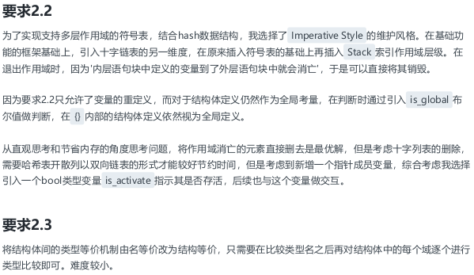
实验二
再一次直接参考了大家的文档
~￣▽￣~
文档相关问题
文档内容
可以介绍自己实现的细节，比如类型相容性实现或者符号表实现
特色功能
选做内容

Slide 21
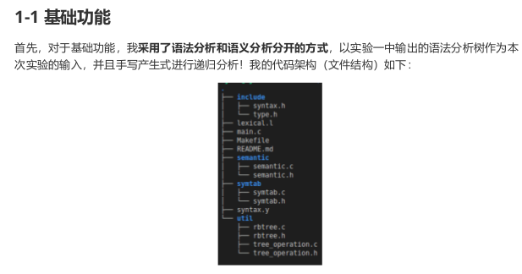
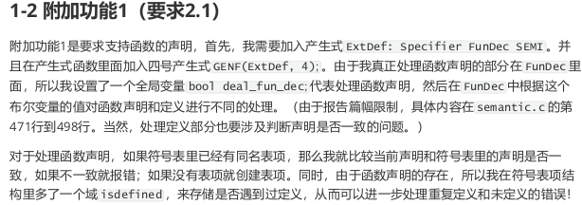
实验二
再一次直接参考了大家的文档
~￣▽￣~
文档相关问题
文档内容
实验内容完成说明。文档可以介绍一下实验内容以及选做内容完成情况，这样我们可以针对性的做相应的测试。

Slide 22
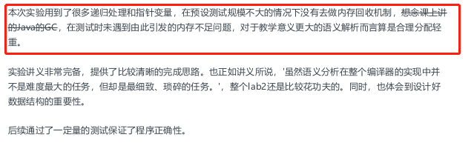
实验二
文档相关问题
文档内容
实验总结与感想，文档部分格式大家自由发挥即可。如果有感想或者问题总结也很好，吾日三省吾身，多想想会对自己有所帮助的。

Slide 23
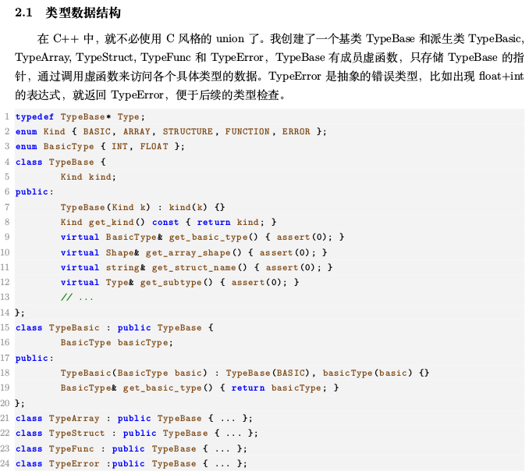
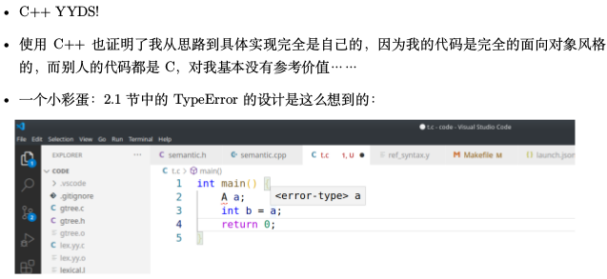
实验二
文档相关问题
文档内容
实现细节介绍。文档中加入一些细节，也可以帮助我们理解大家的代码以及后续改进提升。

Slide 24
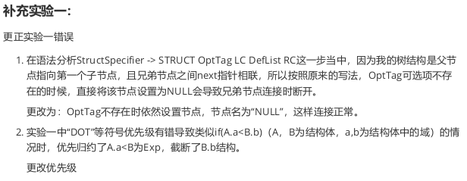
实验二
文档相关问题
文档内容
上次实验回顾：可以添加一些文字说明，这样我们也可以更好更快的了解大家的进展。

Slide 25
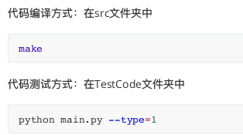
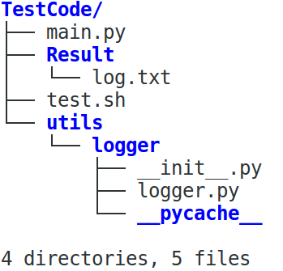
实验二
文档相关问题
文档内容
代码编译以及测试。文档中可以加一些编译说明或者自带的测试说明信息。

Slide 26
实验二
成绩
实验二共收到45分大作业，成绩以ABC形式给出，期末我们会将其换算为百分制，用于加权计算总成绩。本次我们先统计了42位同学的成绩，其他几位同学需要再耐心等待一两天。
成绩包括代码和文档两部分。A+表示代码测试用例通过较多，且文档内容详实，其它依次类推。

Slide 27
实验一
成绩
实验二共有45位同学提交了大作业，目前还有3位同学作业没有批改完成。成绩以ABC形式给出，期末我们会将其换算为百分制，用于加权计算总成绩。

Slide 28
实验三
目标
实验三内容是在词法分析、语法分析和语义分析程序的基础上，将C−−源代码翻译为中间代码。理论上中间代码在编译器的内部表示可以选用树形结构（抽象语法树）或者线形结构（三地址代码）等形式，为了方便检查你的程序，我们要求将中间代码输出成线性结构，从而可以使用我们提供的虚拟机小程序（附录B）来测试中间代码的运行结果。

Slide 29
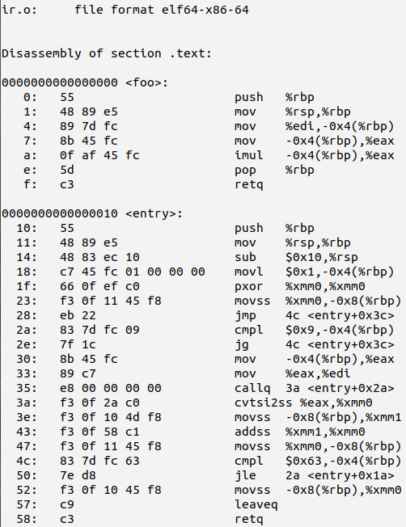
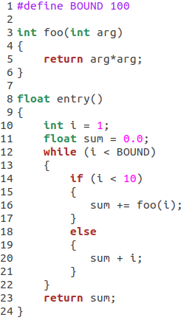
实验三
C语言汇编代码
GCC compile
gcc version 7.5.0 (Ubuntu 7.5.0-3ubuntu1~18.04)

Slide 30
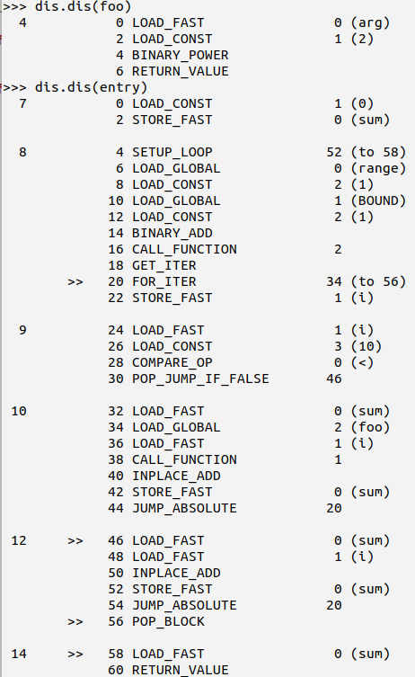
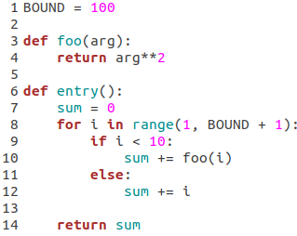
实验三
Python字节码
Cpython compile
Python 3.6.9
[GCC 8.4.0] on linux

Slide 31
实验三
实验内容（必选项）
C—假设
程序相关，对变量函数等约束。
输入格式
程序的输入是一个包含C−−源代码的文本文件，你的程序需要能够接收一个输入文件名和一个输出文件名作为参数。
输出格式
中间代码生成器需要将运行结果输出到文件，输出文件要求每行一条中间代码。
如果输入文件包含多个函数定义，则需要通过FUNCTION语句将这 些函数隔开。
对每个特定的输入，并不存在唯一正确的输出。任何能被虚拟机小程序顺利执行并得到正确结果的输出都将被接受。

Slide 32
实验三
C—假设
不会出现注释、八进制或十六进制整型常数、浮点型常数或者变量。
不会出现类型为结构体或高维数组（高于1维的数组）的变量。
任何函数参数都只能为简单变量，也就是说，结构体和数组都不会作为参数传
入函数中。
没有全局变量的使用，并且所有变量均不重名。
函数不会返回结构体或数组类型的值。
函数只会进行一次定义（没有函数声明）。
输入文件中不包含任何词法、语法或语义错误（函数也必有return语句）。尽量不要输出语法树或者报告语法错误
第三次实验内容测试用例复杂度相较于第二次实验难度较低。

Slide 33
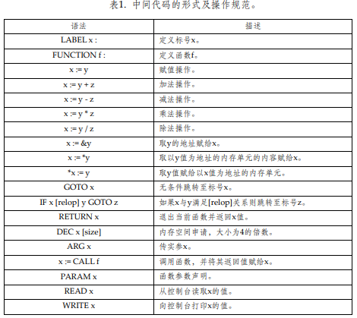
实验三
中间代码形式及操作规范
程序需要将符合以上假设的C−−源代码翻译为中间代码，中间代码的形式及操作规范 如表1所示。

Slide 34
实验三
中间代码分类一
LABLE。标号语句LABEL用于指定跳转目标，注意LABEL与x之间、x与冒号之间都被空格或制表符隔开。
FUNCTION。函数语句FUNCTION用于指定函数定义，注意FUNCTION与f之间、f与冒号之间都被空格或制表符隔开。
赋值语句可以对变量进行赋值操作。赋值号左边的x一定是一个变量或者临时变量，而赋值号右边的y既可以是变量或临时变量，也可以是立即数（需要在其前面添加“#”符号。）
算术运算操作包括加、减、乘、除四种操作。
赋值号右边的变量可以添加“&”符号对其进行取地址操作。
“*”用于解引用。

Slide 35
实验三
中间代码分类二
跳转语句分为无条件跳转和有条件跳转两种。无条件跳转语句GOTO x会直接将控制转移到标号为x的那一行，而有条件跳转语句先确定两个操作数x和y之间的关系，关系成立再跳转。
返回语句RETURN用于从函数体内部返回值并退出当前函数，RETURN后面可以跟一 个变量，也可以跟一个常数。
变量声明语句DEC用于为一个函数体内的局部变量声明其所需要的空间，该空间的大小以字节为单位。这个语句是专门为数组变量和结构体变量这类需要开辟一段连续的内存空间的变量所准备的。

Slide 36
实验三
中间代码分类三
与函数调用有关的语句包括CALL、PARAM和ARG三种。其中PARAM语句在每个函数开头使用，对于函数中形参的数目和名称进行声明。
若一个函数func有三个形 参a、b、c，则该函数的函数体内前三条语句为：PARAM a、PARAM b和PARAM c。
CALL和ARG语句负责进行函数调用。在调用一个函数之前，先使用ARG语句传入所有实参，随后使用CALL语句调用该函数并存储返回值。
输入输出语句READ和WRITE用于和控制台进行交互。READ语句可以从控制 台读入一个整型变量，而WRITE语句可将一个整型变量的值写到控制台上。
在实验三中，在符号表中预先添加read和 write这两个预定义的函数。
read函数没有任何参数，返回值为int型（即读入的整数 值）。
write函数包含一个int类型的参数（即要输出的整数值），返回值也为int型（固定返回 0）。

Slide 37
实验三
选做内容
要求3.1：修改前面对C−−源代码的假设2和3
可以出现结构体类型的变量（但不会有结构体变量之间直接赋值）。
结构体类型的变量可以作为函数的参数（但函数不会返回结构体类型的值）。
要求3.2：修改前面对C−−源代码的假设2和3
一维数组类型的变量可以作为函数参数（但函数不会返回一维数组类型的值）。
可以出现高维数组类型的变量（但高维数组类型的变量不会作为函数的参数或返回类值）。
实验三暂时不考察程序输出的中间代码的执行效率，大家先完成实验，如果有时间再考虑效率。
当然，如果有时间做优化，可以在文档中说明，会有相应的buff加成。

Slide 38
实验三
这里感谢191220005陈诚同学，不仅发现了这个问题，而且改进也是陈诚同学完成的。
虚拟机扩展
虚拟机使用Python2实现，对于负数除法会出现一些问题
C语言中对于负数除法，先运算，然后取整，比如1/(-10)是0。
Python2中除法是”/”，整除是”//”，但是对于1/(-10)或1//(-10)，结果是-1，与C语言不符合。
如果大家需要这个负数除法改进后的虚拟机版本，后面我们可以分享到群里。
>>> 1/ (-10)
C: 0
Python2: -1

Slide 39
谢谢大家

